Slide 1


Slide 2


Keras
Дмитрий Музалевский
Преподаватель

Slide 3
План на сегодня
Keras. Что и почему?
Как использовать Keras
Распределенные вычисления
Практика: нейросеть на Keras
1
Дмитрий Музалевский, преподаватель

Slide 4
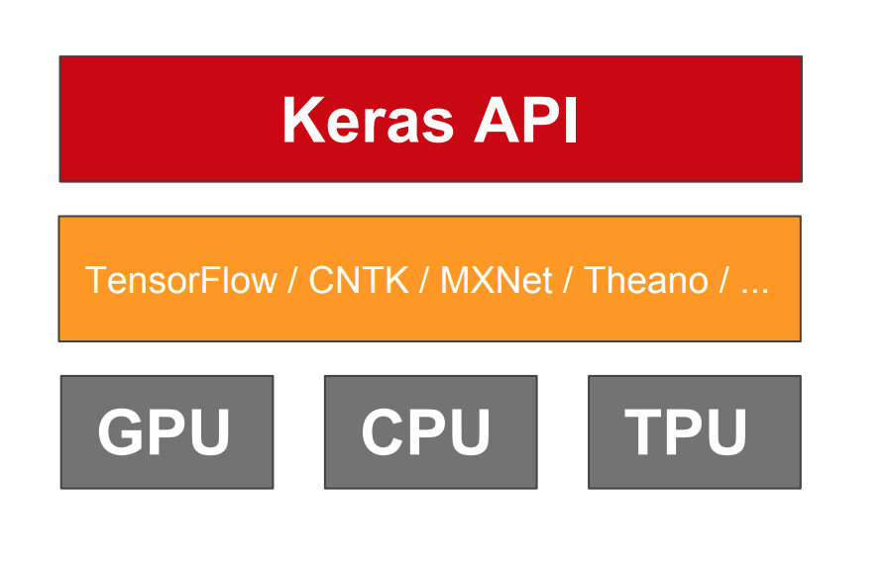
Keras API
1
Дмитрий Музалевский, преподаватель

Slide 5
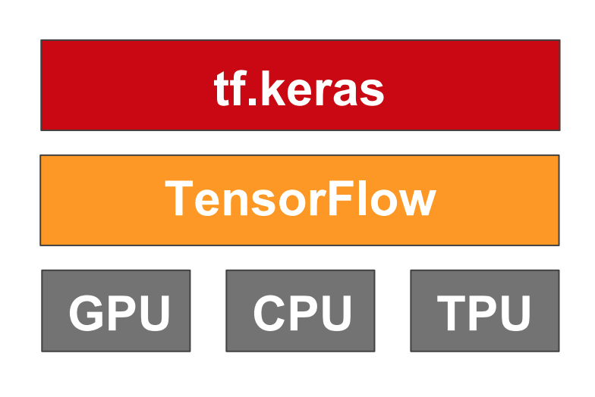
Keras как API для Tensorflow
Модуль tensorflow.keras (tf.keras)
Часть Tensorflow core с версии 1.4
Keras API
Оптимизация под Tensorflow
Интеграция с фичами Tensorflow:
-Estimator API
  -Eager Execution, И так далее.
1
Дмитрий Музалевский, преподаватель

Slide 6
Особенности Keras
Фокус на User Experience
Широкое распространение и research community
Мульти-бэкэнд, мультиплатформенность
Сравнительно легкая возможность деплоя моделей
1
Дмитрий Музалевский, преподаватель

Slide 7

Использование в индустрии
1
Дмитрий Музалевский, преподаватель

Slide 8
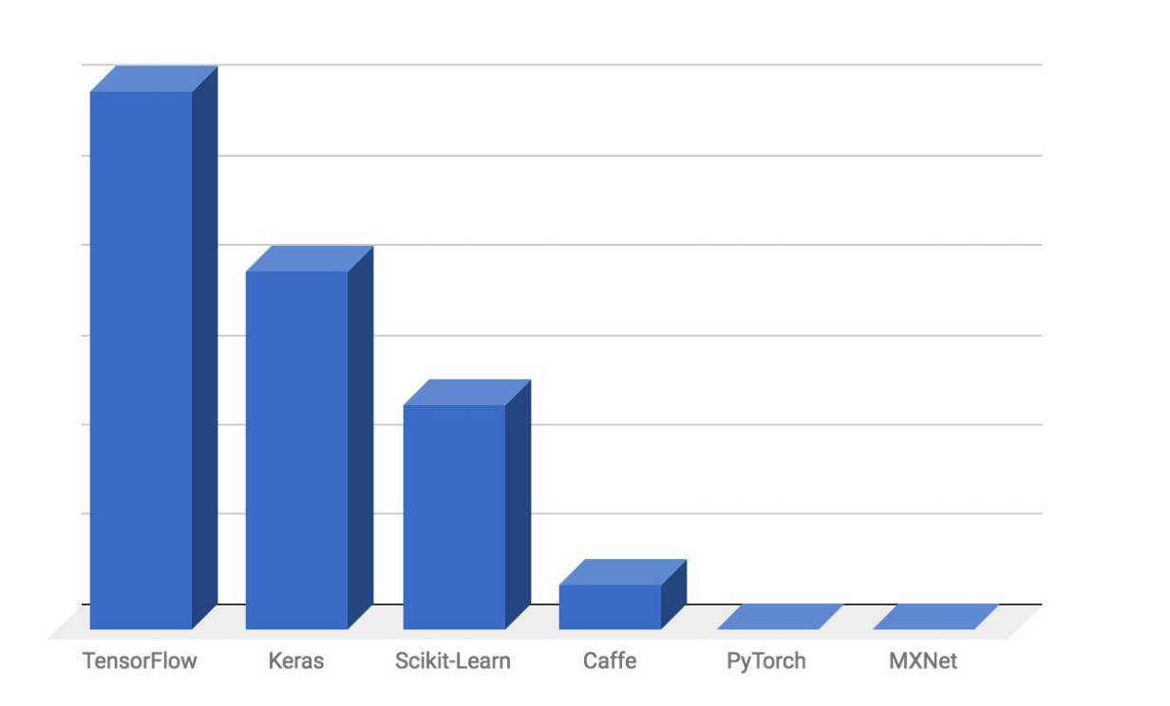
Статистика по стартапам (HackerNews)
1
Дмитрий Музалевский, преподаватель

Slide 9
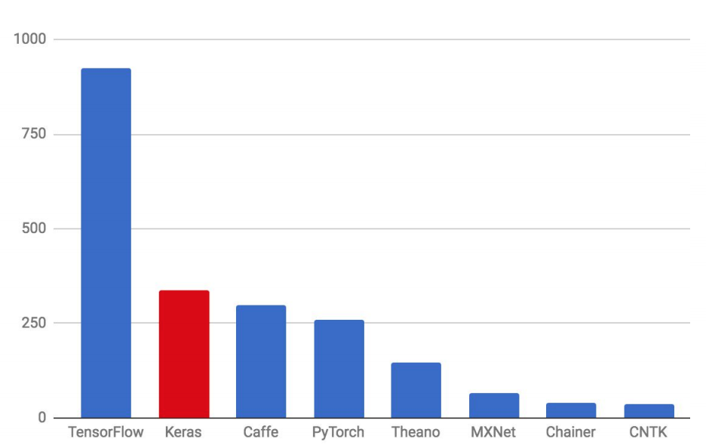
Статистика по исследованиям (arXiv)
1
Дмитрий Музалевский, преподаватель

Slide 10
Keras предлагает последовательные и простые API, сводит к минимуму количество действий пользователя и обеспечивает четкую и действенную обратную связь с пользователем.
Это делает Keras простым и эффективным в использовании. Можно быстро писать алгоритмы и модели.
Простота в использовании не сводится к меньшему функционалу и снижению гибкости. Это достигается использованием низкоуровневых deep learning фреймворков (tensorflow, theano).
1
Дмитрий Музалевский, преподаватель

Slide 11
MultiBackend/MultiPlatform
Возможность разработки на Python и R под Unix, OSx и Windows системы.
Код совместим c Tensorflow, Theano, CNTK, MXnet, PlaidML
Возможность использования с различными процессорными архитектурами: CPU, GPU, TPU
1
Дмитрий Музалевский, преподаватель

Slide 12
Production
TF-serving
Browser c возможностью GPU акселерации (WebKeras, Keras.js)
Android (TF, TF Lite) / Iphone (Core ML)
Raspberry Pi
JVM
AR apps: Keras + TF + CoreML + ARkit
1
Дмитрий Музалевский, преподаватель

Slide 13
План на сегодня
Keras. Что и почему?
Как использовать Keras
Распределенные вычисления
Практика: нейросеть на Keras
2
Дмитрий Музалевский, преподаватель

Slide 14
Стили API
Sequential Model:
-простота
-для single input, single output
-покрывает до 70% задач
Функциональное API:
-блочный стиль написания
-multi input, multi output
-покрывает до 95% задач
Model Subclassing:
-максимальная гибкость использования
2
Дмитрий Музалевский, преподаватель

Slide 15
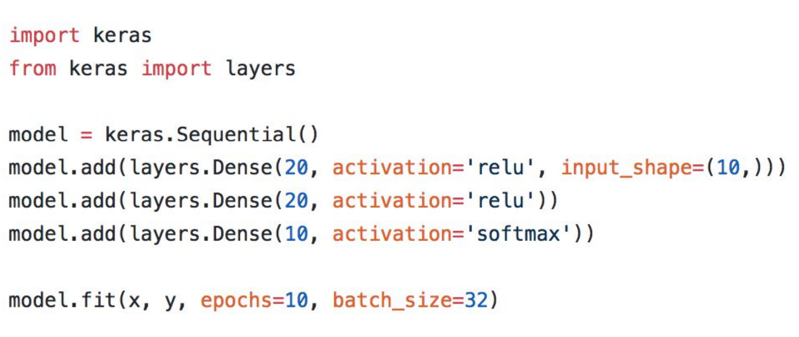
Sequential API
2
Дмитрий Музалевский, преподаватель

Slide 16
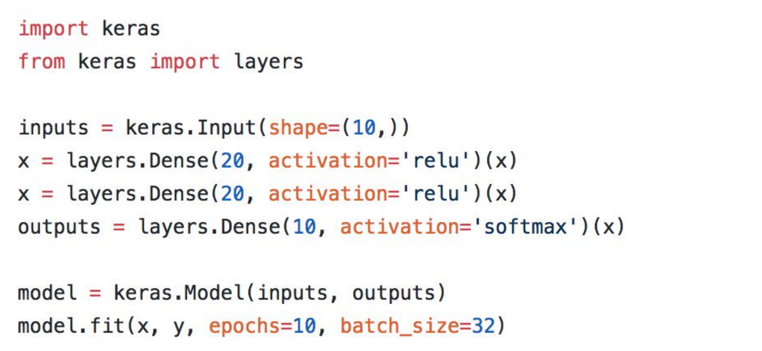
Функциональный API
2
Дмитрий Музалевский, преподаватель

Slide 17
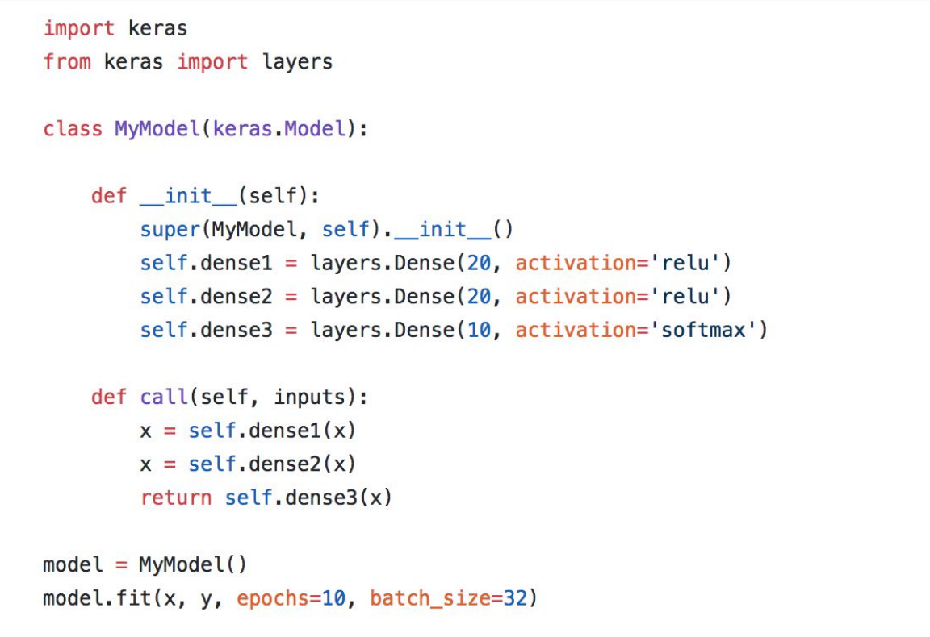
Model Subclassing
2
Дмитрий Музалевский, преподаватель

Slide 18
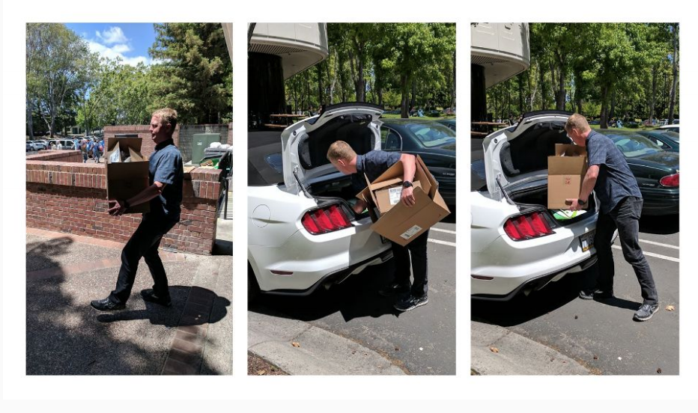
Video Detection
2
Дмитрий Музалевский, преподаватель

Slide 19
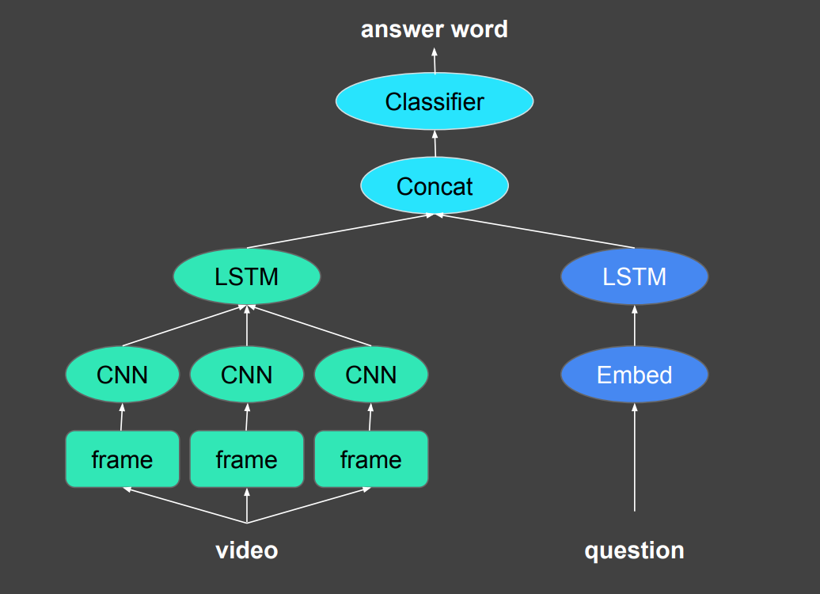
2
Дмитрий Музалевский, преподаватель

Slide 20
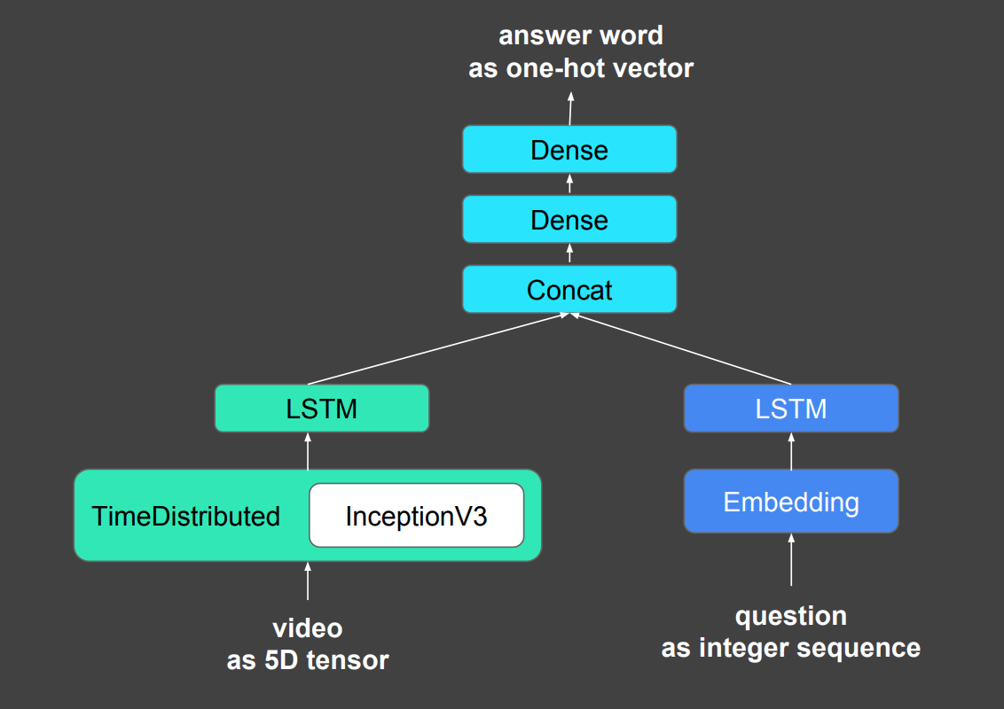
2
Дмитрий Музалевский, преподаватель

Slide 21
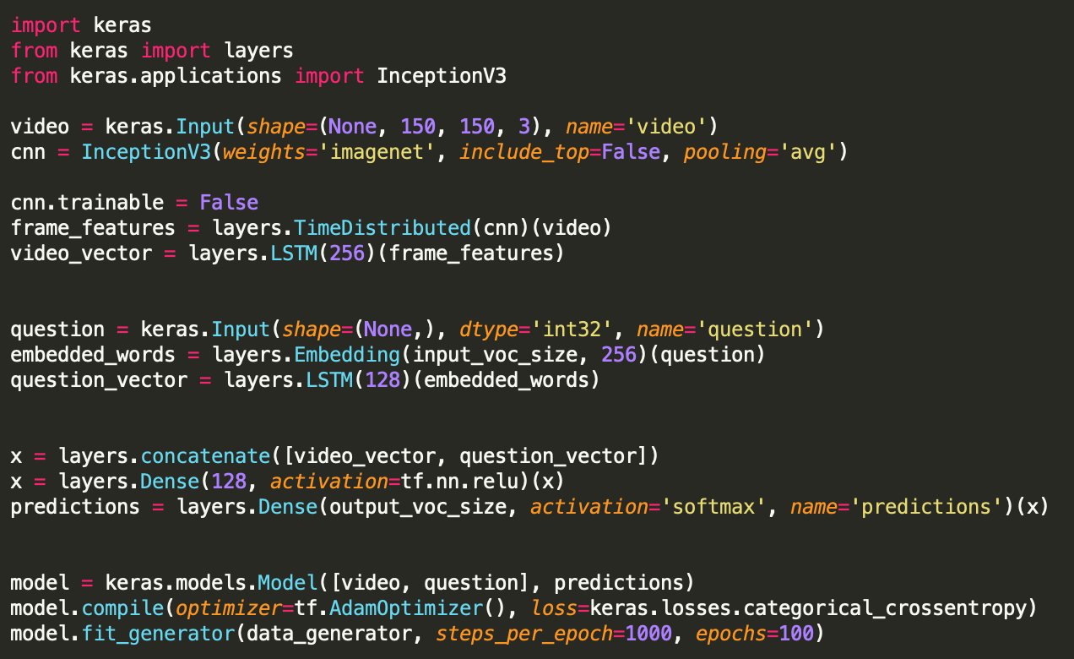
2
Дмитрий Музалевский, преподаватель

Slide 22
План на сегодня
Keras. Что и почему?
Как использовать Keras
Распределенные вычисления
Практика: нейросеть на Keras
2
Дмитрий Музалевский, преподаватель

Slide 23
Распределенные вычисления
Estimator API (TF)
Horovod
Elephas (Spark)
3
Дмитрий Музалевский, преподаватель

Slide 24
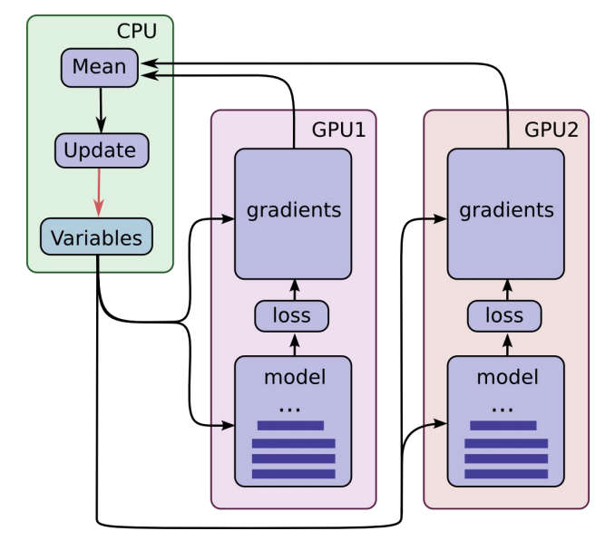
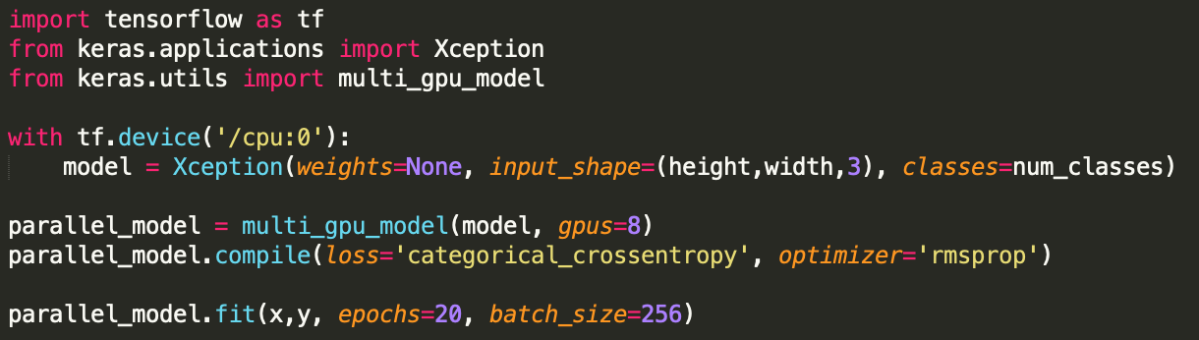
GPU
3
Дмитрий Музалевский, преподаватель

Slide 25
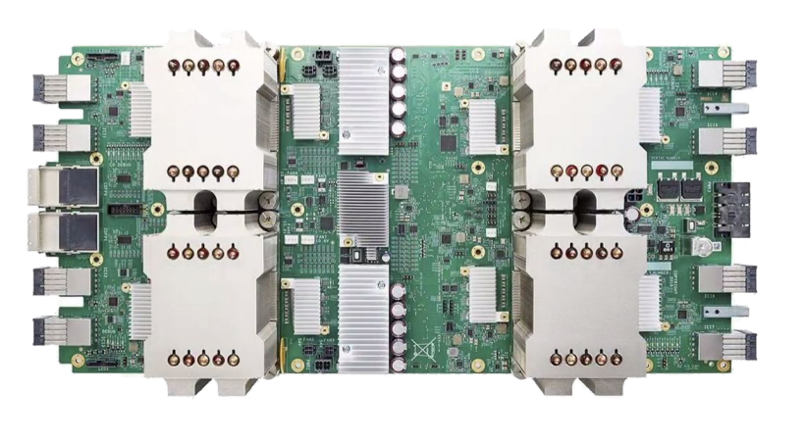
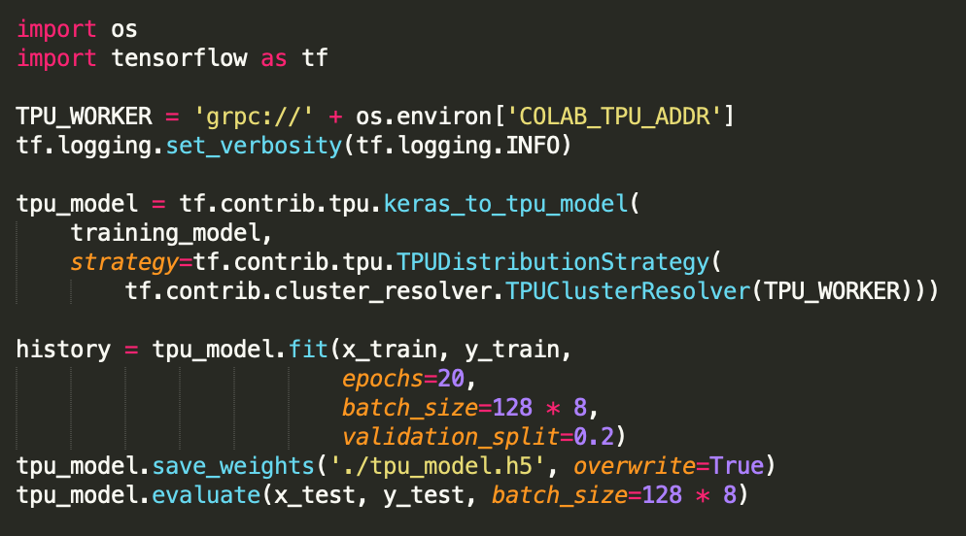
TPU
3
Дмитрий Музалевский, преподаватель

Slide 26
План на сегодня
Keras. Что и почему?
Как использовать Keras
Распределенные вычисления
Практика: нейросеть на Keras
4
Дмитрий Музалевский, преподаватель

Slide 27
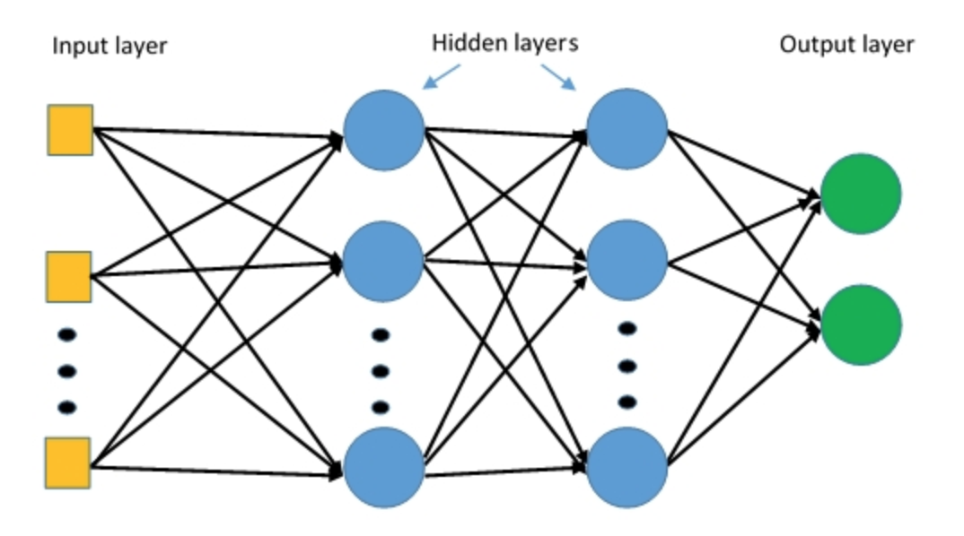
MLP
4
Дмитрий Музалевский, преподаватель

